Slide 1
Принципы переноса ранее разработанных приложений на смартфон
Лекция 4
Авторы: Березовская Ю.В., Латухина Е.А., Носов К.А., Юфрякова О.А.

Slide 2
Содержание
Общие принципы портирования приложений
Особенности разработки интерфейсов с учетом возможностей смартфона
Работа с файловой системой и сетью при портировании на Android
Обзор программных средств. Инструменты Intel

Slide 3
Общие принципы портирования приложений

Slide 4
Портирование приложений
Портирование – адаптация некоторой программы или её части, чтобы она работала в другой среде, отличающейся от той среды, под которую она была изначально написана с максимальным сохранением её пользовательских свойств
Результат — порт
Главная задача сохранить привычные пользователю функционал и интерфейс

Slide 5
Причины портирования
Различия в системе команд процессора
Различия между способами взаимодействия операционной системы и программ (API — Application Program Interface)
Принципиальные различия в архитектуре вычислительных систем
Несовместимость языка программирования с целевым окружением
Notes:
Картинка???

Slide 6
Роль стандартов в портировании
Международные стандарты значительно упрощают портирование
Часто портирование между платформами, реализующими один и тот же стандарт, сводится к перекомпиляции на новой платформе
Notes:
Картинка стандарты

Slide 7
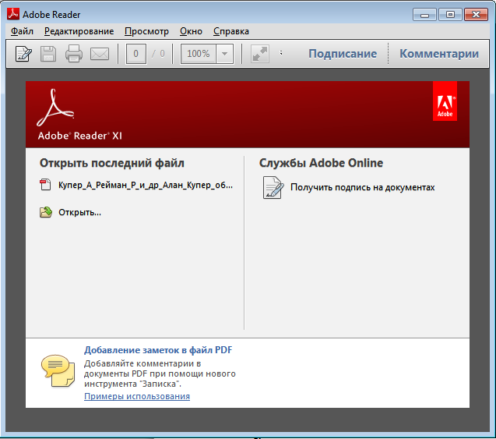
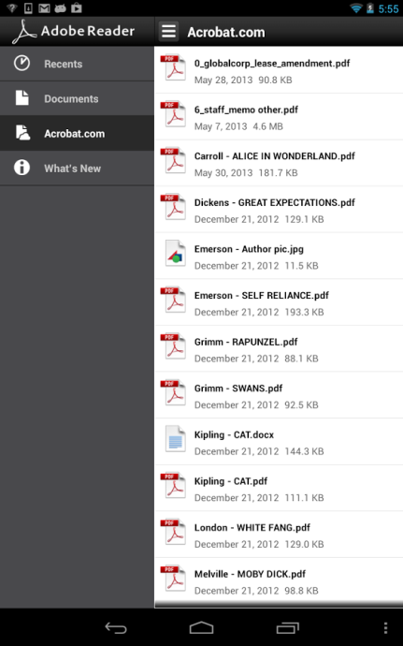
Портирование приложений

Slide 8
Технические особенности смартфонов
Ограниченный объем памяти (оперативной и используемой для хранения)
Сравнительно невысокая скорость обработки информации
Слабый графический процессор
Ограниченный срок работы устройства от батареи
Небольшой экран
Notes:
Печальная картинка??

Slide 9
Технические возможности смартфонов
Сенсорный экран
Наличие датчиков gps, гироскопа, акселерометра и других
Легкое переключение между горизонтальным и вертикальным расположением экрана
Notes:
Картинка!!

Slide 10
Этапы разработки мобильного приложения
Постановка задачи
Создание прототипа
Определение системных требований и выбор инструмента
Работа над графикой и дизайном приложения
Разработка приложения
Тестирование и оптимизация
Подготовка и публикация приложения
Сбор аналитики и получение обратной связи
Исправление недочетов и выпуск обновлений

Slide 11
Этапы разработки мобильного приложения
Постановка задачи
Создание прототипа
Определение системных требований и выбор инструмента
Работа над графикой и дизайном приложения
Разработка приложения
Тестирование и оптимизация
Подготовка и публикация приложения
Сбор аналитики и получение обратной связи
Исправление недочетов и выпуск обновлений

Slide 12
Отличия портирования от разработки «с нуля»
Переработка интерфейса с учетом новых возможностей
Выбор подходящего инструмента разработки
Нужно подключить работающий код портируемого приложения
В процессе тестирования и оптимизации возможны значительные изменения в коде исходного приложения

Slide 13
Платформы разработки
Родные (нативные) платформы позволяют создавать приложения, которые замечательно выглядят и воспринимаются, а также обеспечивают сравнительно высокую производительность
Для каждой платформы нужно писать свой код
Портирование нативных приложений наиболее сложное
Гибридные инструменты и среды сочетают в себе простоту программирования и универсальность web-приложений с блеском родных приложений
Портирование гибридных приложений зависит от многих факторов, которые могут как упрощать, так и усложнять процесс перехода на другую платформу
Мобильные Web-приложения обычно пишут на HTML5, CSS и JavaScript
Можно написать один раз и запускать на разных платформах
Часто уступают родным по внешнему виду, восприятию и производительности
Портирование не представляет особых сложностей

Slide 14
Разделение кода
Перед портированием необходимо произвести разделение платформенно-зависимых и платформенно-независимых частей программы
Notes:
Плохая картинка((

Slide 15
Особенности разработки интерфейсов с учетом возможностей смартфона

Slide 16
Рекомендации по разработке интерфейсов
Элементы управления на экране должны бросаться в глаза
Располагайте наиболее важное в центре экрана
Используйте минимальное количество визуальных элементов
Дизайн приложения должен быть максимально простым и понятным

Slide 17
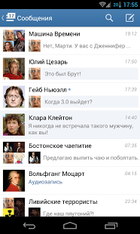
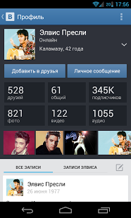
Рекомендации по разработке интерфейсов
Создавайте визуальные якоря, помогающие пользователям ориентироваться

Slide 18
Рекомендации по разработке интерфейсов
Элементы управления следует делать достаточно крупными, чтобы их можно было активировать пальцами. Минимальный размер – 7-10 мм
Используйте крупные шрифты без засечек
Четко указывайте наличие дополнительной информации за пределами экрана. Многие люди не привыкли к идее маленького экрана, требующего прокрутки информации

Slide 19
Рекомендации по разработке интерфейсов
Если предполагается перевод интерфейса на другие языки, необходимо учитывать, что в некоторых языках слова длиннее, чем в других. Необходимо выделять элементам, содержащим текст, достаточное количество драгоценного места на экране
Учитывайте мобильный контекст использования. Люди имеют обыкновение пользоваться смартфонами на ходу, стоя, в общественном транспорте и т.д.
Обязательно учитывайте официальные рекомендации разработчика платформы

Slide 20
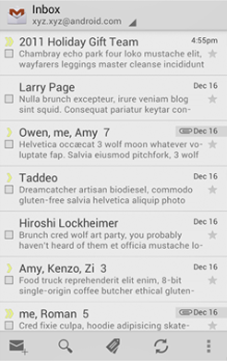
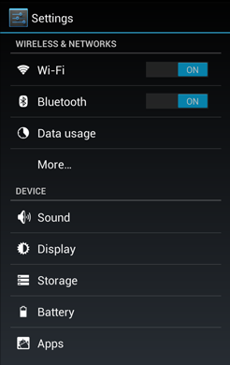
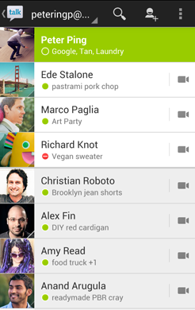
Рекомендации по дизайну приложений для Android
Официальные рекомендации от Google http://developer.android.com/design/index.html

Slide 21
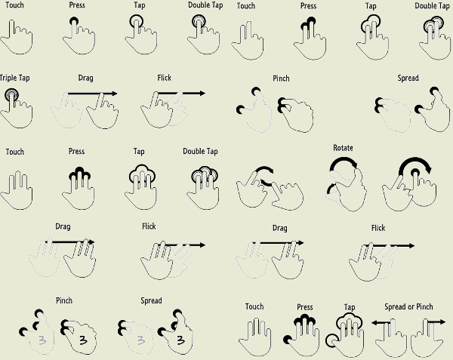
Использование технических возможностей смартфонов при проектировании интерфейсов
Мультитач (мультикасание) – технология, позволяющая одновременно определить координаты двух и более точек касания

Slide 22
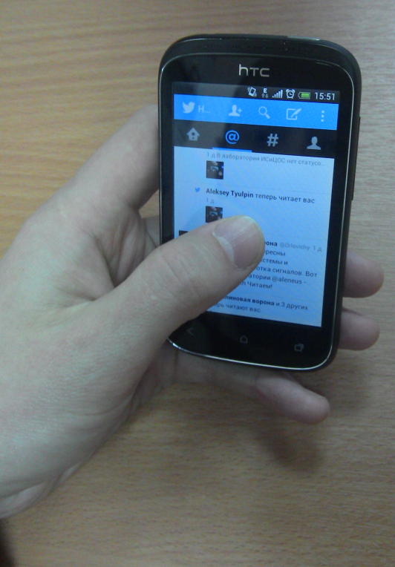
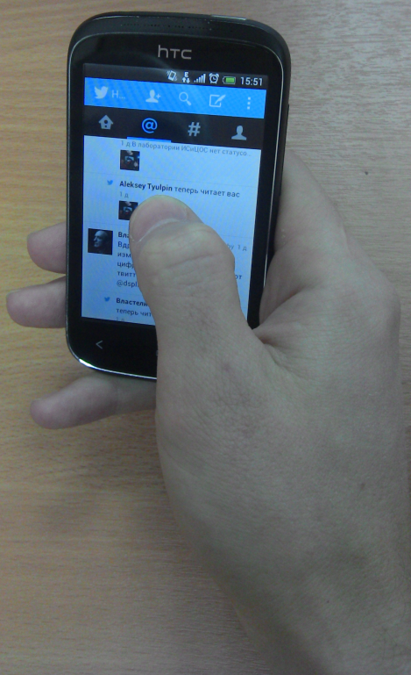
Расположение смартфона в пространстве
Левой или правой рукой

Slide 23
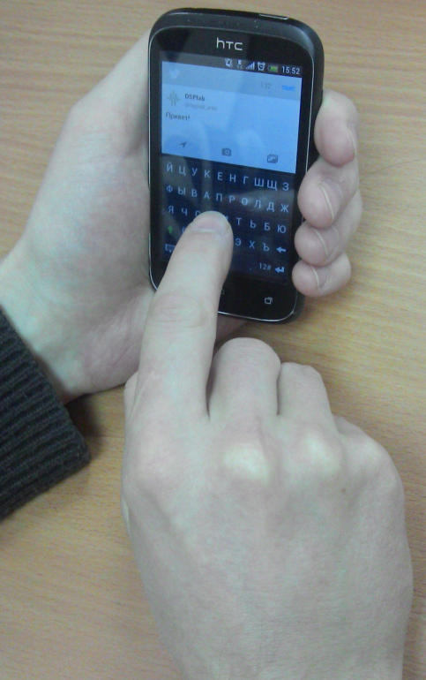
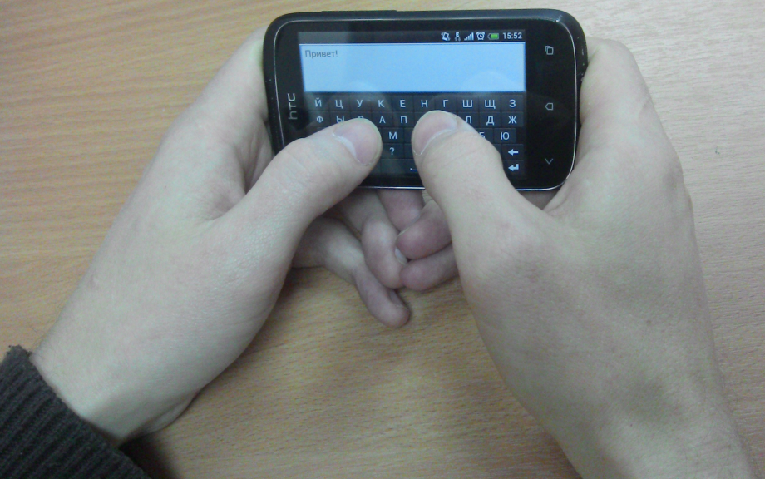
Расположение смартфона в пространстве
Двумя руками

Slide 24
Особенности сенсорного управления
В первую очередь опирается на визуальную обратную связь
Отсутствие физического ощущения нажатия клавиши (тактильной обратной связи)
Можно использовать вибрацию
Механика длительного касания. Можно использовать для вызова контекстного меню или дополнительных параметров

Slide 25
Влияние размера экрана
Разрешение – общее число физических пикселей на экране
Экранная плотность – количество пикселей в физической области экрана, как правило, называют DPI (точек на дюйм)

Slide 26
Влияние размера экрана
Плотностно-независимая точка (DP) –виртуальная единица-пиксел, которая используется при определении интерфейса макета, чтобы сделать размеры макета или его положения независимым от плотности образом
Эквивалентна одному физическому пикселю на 160 DPI (базовая плотность)
Формула преобразования единиц DP в пиксели: пиксель = DP * (DPI/ 160)

Slide 27
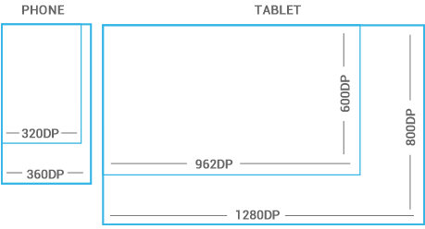
Телефоны и планшеты
2 типа устройств: телефонный (до 600 DP) и планшетный (больше или равно 600 DP)

Slide 28
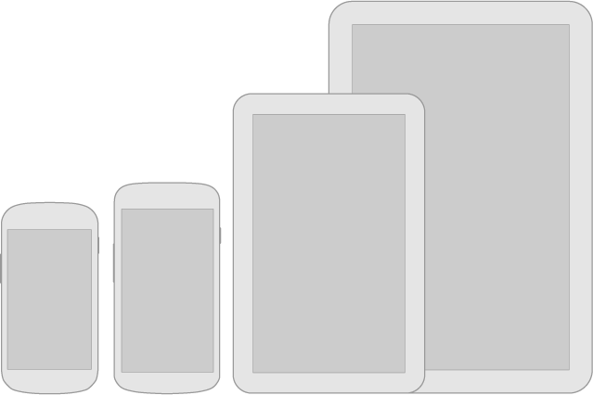
5 основных плотностей экрана
LDPI (низкий)
MDPI (средний)
HDPI (высокий)
XHDPI (очень высокий)
XXHDPI (очень-очень высокий)

Slide 29
Минимальный размер элементов управления
Элементы управления должны быть размером по крайней мере 48 DP
Расстояние между элементами управления не должно быть меньше 8 DP

Slide 30
Портирование графики, работа с файловой системой и сетью

Slide 31
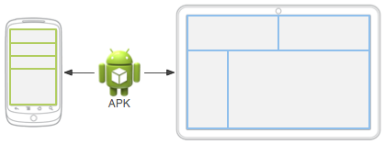
Разработка интерфейсов для разных экранов
Необходимо подключить различные варианты компоновки интерфейсов для различных плотностей экранов

Slide 32
Указание альтернативных конфигураций
Создайте новый каталог в res/ с именем в виде <resources_name>-<config_qualifier>, где
<resources_name> – это имя каталога соответствующих ресурсов по умолчанию
<qualifier> – имя, определяющее индивидуальную конфигурацию устройств
Сохраните соответствующие файлы в этот новый каталог

Slide 33
Указание альтернативных конфигураций
Настройка выравнивания (layout)
res/
layout/
main.xml (по умолчанию)
layout-ar/
main.xml (для арабских стран)
layout-ldrtl/
main.xml (для любого языка, предусматривающего чтение справа налево, кроме арабского, потому что соответствующий квалификатор имеет более высокий приоритет)

Slide 34
Указание альтернативных конфигураций
Настройка графики (drawable)
res/
drawable/
icon.png
background.png
drawable-hdpi/
icon.png
background.png
hdpi указывает, что ресурсы в этой директории рассчитаны для устройств с экраном высокой плотности. Изображения в каждом из этих каталогов рассчитаны на различные типы экранов, однако имена файлов совпадают

Slide 35
Работа с файловой системой и сетью
В целях безопасности одно приложение не может получить доступ к файлам другого. Однако подобное ограничение не распространяется на файлы, расположенные на SD-карте
При разработке приложений следует придерживаться следующего правила: критичные для работы приложения файлы записываются в память устройства, а дополнительные, особенно имеющие большой объем, лучше выносить на карту памяти

Slide 36
Работа с файловой системой и сетью
Для периодической синхронизации можно сделать в настройках опцию «Синхронизировать только через wi-fi»
Следует жестко контролировать подключения и отключения от сети, время работы сервисов
Следует использовать защищенные сетевые протоколы (например, HTTPS) для передачи пользовательских паролей и другой конфиденциальной информации

Slide 37
Обзор программных средств. Инструменты Intel. Intel XDK

Slide 38
Marmalade Juice
Marmalade SDK — кроссплатформенное SDK от Ideaworks3D Limited
Представляет собой набор библиотек, образцов, инструментов и документации, необходимых для разработки, тестирования и развертывания приложений для мобильных устройств
Однократное написание программы и компилирование ее на все поддерживаемые платформы

Slide 39
Marmalade Juice
Поддерживает различные платформы:
iOS версии 4.3 и выше
Android версии 2.1 и выше (в том числе х86)
Windows Phone 8
Tizen 2.2 и др
Windows XP и выше
OSX 10.6 и выше

Slide 40
Marmalade Juice
Код пишется на С++ или с использованием HTML5, может содержать скриптовые вставки на Lua
Многие игры, прочно обосновавшиеся в топах магазинов приложений, от казуальных «Cut the Rope» и «Plants vs. Zombies» до крутых «Call of Duty» и «Need for Speed» были разработаны с использованием Marmalade
Самая дешевая лицензия - 15$ за месяц использования (бесплатный пробный период 30 дней)

Slide 41
Android NDK
Набор инструментов, позволяющих реализовать части приложения с использованием языков C и C + +
Можно использовать для повышения производительности некоторых приложений, но необходимо соблюдать меры предосторожности, поскольку желаемого результата можно добиться не всегда
Не стоит использовать Android NDK только потому, что вы хорошо знаете С/С++

Slide 42
Android NDK
Предоставлении разработчикам следующие возможности:
Компиляция встроенной библиотеки C/C++ для использования (при вызове кодом Java) в пакете Android
Перекомпиляция встроенных библиотек ARM для x86 (микроархитектура Intel® Atom™) с возможностью портирования при необходимости

Slide 43
Intel® C++ Compiler для Android
Компилятор для создания приложений C и C + +, ориентированные на устройства Android на базе Intel Atom
Можно подключить инструменты Intel® C++ Compiler к Android NDK
Можно использовать в качестве автономного компилятора

Slide 44
Intel® C++ Compiler для Android
Разработка приложений для Android мобильных устройств на базе процессоров Intel
Совместимость с Android NDK
Совместимость с GNU C++
Разработка на Windows, OS X или Linux.
Поддержка Eclipse и командной строки
Простая и быстрая загрузка и установка
Поддержка Android Jelly Bean и Android KitKat

Slide 45
Intel® Integrated Native Developer Experience beta
Бета-версия кросс-платформенного комплекта разработчика от Intel для быстрого и легкого создания приложений для Android и Windows
Предоставляет полный набор C++/Java инструментов, библиотек и примеров для настройки среды, создания кода, компиляции, отладки и анализа на устройствах на базе процессоров Intel® и некоторых возможностей Android-устройств на базе ARM
Ранее была известна под именем Beacon Mountain

Slide 46
Возможности Intel® INDE: медиа
Легко добавить видео и аудио расширения, которые работают на актуальных версиях популярных смартфонов и планшетов. Intel® INDE Media Pack содержит примеры приложений, позволяющих:
Работать с камерой и осуществлять захват содержимого экрана
Редактировать видео
Работать с потоковым видео
Поддерживать устройства Android на базе архитектур Intel и ARM

Slide 47
Возможности Intel® INDE: потоки
Эффективная реализация параллелизма с помощью Intel® Threading Building Blocks (Intel® TBB)
Intel® TBB предназначена для разработки высокопроизводительных и масштабируемых приложений
Может работать с устройствами Android с версией не меньше 4.3 и клиентскими версиями Microsoft Windows 7-8.1

Slide 48
Возможности Intel® INDE: компиляция и построение кода
Используется Intel® C++ Compiler для Android
Максимальная производительность графики достигается посредством использования Compute Code Builder
Работает с Google Renderscript и OpenCL™
Можно использовать в автономном режиме или интегрировать с Microsoft Visual Studio или Eclipse

Slide 49
Возможности Intel® INDE: анализ и отладка
В режиме реального времени для анализа исполнения кода, использования CPU/GPU, выполнения различных задач
Для анализа и отладки захваченных кадров
Содержит Intel® Graphics Performance Analyzer (Intel® GPA) System Analyzer, Intel® GPA Platform Analyzer, Intel® GPA Frame Analyzer и Intel® Frame Debugger

Slide 50
Возможности Intel® INDE
Можно быстро настроить среду под себя, потратив на это не часы, а минуты
Можно выбрать часть инструментов и установить только их
Может работать с Google Android SDK (включая Eclipse), плагином Microsoft Visual Studio, Android NDK и другими средствами

Slide 51
Intel XDK
Поддерживает разработку кроссплатформенных мобильных приложений
Позволяет разрабатывать приложения, используя следующие HTML5, CSS3 и JavaScript
Более полный обзор среды приведен в первой части данного курса

Slide 52
Дополнительные источники
Статья Джона Бергмана «Реализация сенсорного интерфейса в новых и существующих играх» (http://software.intel.com/ru-ru/node/394259)
Официальные рекомендации Google по разработке дизайна приложений для платформы Androd (http://developer.android.com/design/index.html)
Портирование OpenGL на Android на Intel® Atom (http://software.intel.com/ru-ru/articles/opengl-android-intel-atom-1)
Учебный курс «Введение в разработку приложений для ОС Android» http://www.intuit.ru/studies/courses/12643/1191/info
Справочник по работе с файлами в Android http://forum.startandroid.ru/viewtopic.php?f=26&t=860
Работа с сетью в Android: трафик, безопасность и батарейка http://habrahabr.ru/company/mailru/blog/185696/
Портирование кода на мобильные устройства iOS/Android http://habrahabr.ru/company/mailru/blog/182506/
Методика портирования приложений NDK Android http://software.intel.com/ru-ru/articles/ndk-android-application-porting-methodologies
Intel® C++ Compiler 14.0 for Android https://software.intel.com/ru-ru/c-compiler-android/

